Slide 1
Презентация по
проектному практикуму
студенты
Ворожцов Кирилл Викторович
Усов Алексей Андреевич
Мубаракшина Марьяна Дамировна

Slide 2
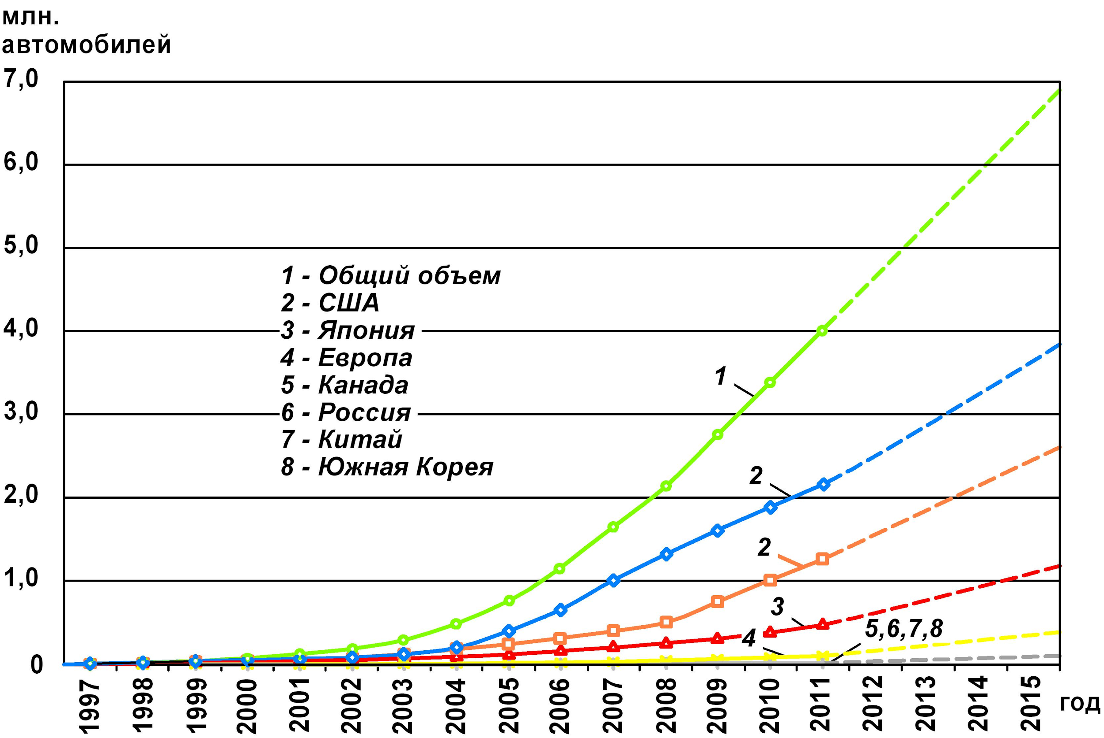
Введение
За последние несколько веков автомобили получили большую популярность во всем мире,
в связи с этим произошли изменения городской среды, появилось то, чего не было никогда раньше - “пробки”

Slide 3
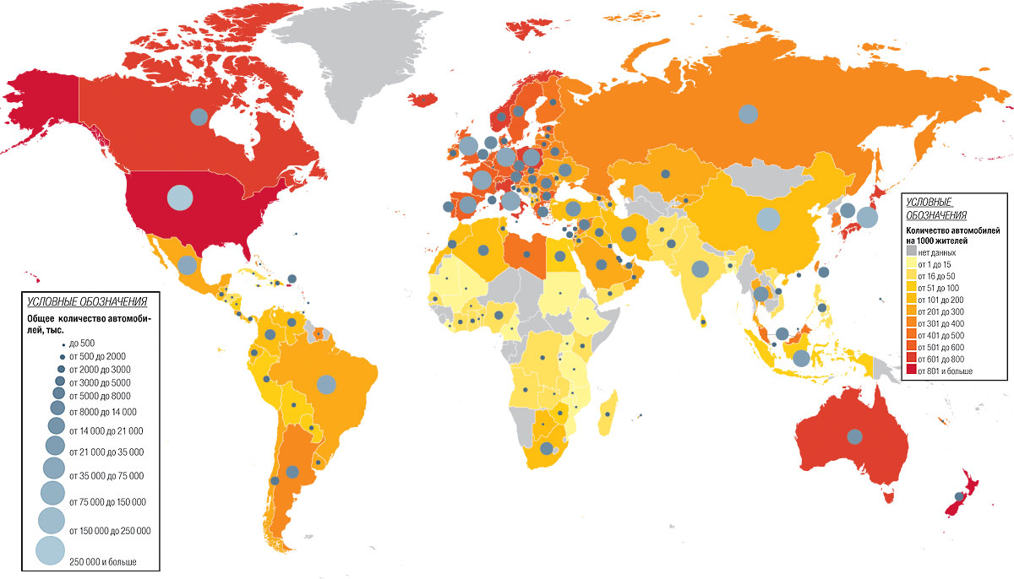
актуальность
количество авто на 1000 человек 31 декабря 2018
Уровень автомобилизации в странах мира (авто/1000 чел.)

Slide 4
цель
Цель: создание удобного и многофункционального приложения для построения маршрутов и оптимизации городской среды

Slide 5
задачи
сбор данных
анализ данных
вывод данных на экран пользователя

Slide 6
Распределение по ролям
участник команды | роль | характеристика
Ворожцов Кирилл Викторович | аналитик | анализ рынка и конкурентов
Усов Алексей Андреевич | тимлид | распределение ролей, разработка логики работы приложения
Мубаракшина Марьяна Дамировна | дизайнер | создание макетов

Slide 7
как будем собирать данные и анализировать их

Slide 8
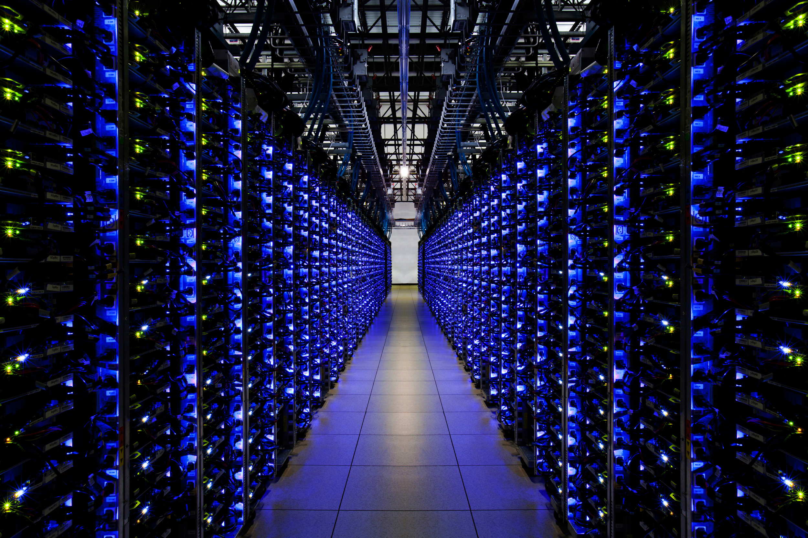
Стек технологий

Slide 9
конкуренты

Slide 10
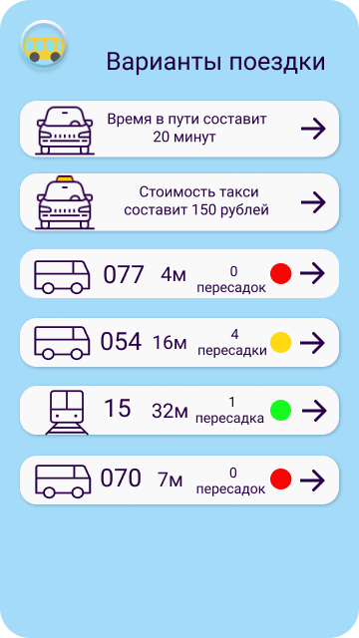
макеты

Slide 11
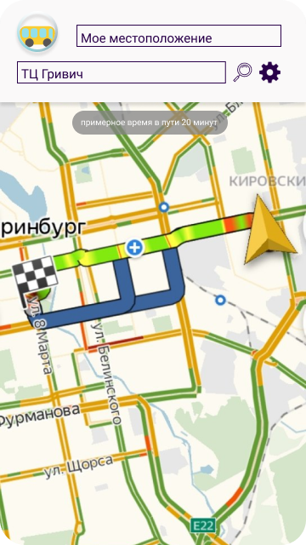
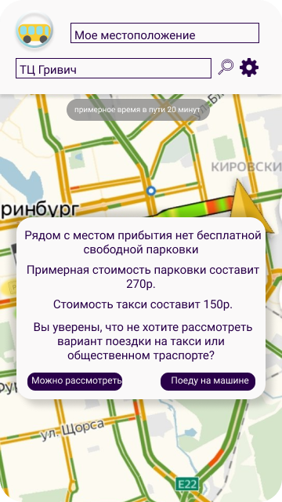
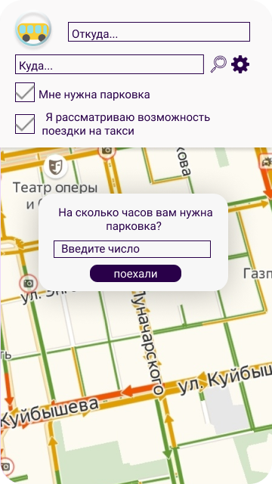
макеты

Slide 12
Спасибо за внимание!

